Slide 1


ДЕПАРТАМЕНТ ФІНАНСІВ
Чернівецької обласної державної адміністрації
(обласної військової адміністрації)
ПІДСУМКИ
ВИКОНАННЯ МІСЦЕВИХ БЮДЖЕТІВ ЧЕРНІВЕЦЬКОЇ ОБЛАСТІ
ЗА І КВАРТАЛ 2026 РОКУ
Колегія Департаменту фінансів
Чернівецької обласної державної адміністрації
(обласної військової адміністрації)

Slide 2

Доходи зведеного бюджету області (без трансфертів) за І квартал 2026 року
Надійшло за І квартал 2026 року (млн грн)
Приріст до І кварталу 2025 року (%)
До державного бюджету
5 798,8 млн грн
+7,5%
До місцевих бюджетів
2 354,9 млн грн
+14,2%

Slide 3


Звітні показники місцевих бюджетів області
Доходи місцевих бюджетів
Видатки місцевих бюджетів
4 057,6
млн грн
3 429,5
млн грн
Загальний фонд
3 829,2 млн грн
Загальний фонд
3 296,8 млн грн
Спеціальний фонд
228,4 млн грн
Спеціальний фонд
132,7 млн грн
Надано кредитів 50,0 тис. грн по спеціальному фонду
Повернуто кредитів 1036,8 тис. грн.:
по спеціальному фонду – 1027,2 тис. грн.
по загальному фонду – 9,6 тис. грн.

Slide 4
Обсяг фактичних надходжень місцевих бюджетів
загальний + спеціальний фонд (млн грн)
ТОП-3 податки
у структурі доходів
ТОП-3 трансферти
у структурі видатків
4 057,6
+/- до аналогічного періоду минулого року
+/- до аналогічного періоду минулого року
Податок
на доходи фізичних осіб
1 180,4 млн грн
Освітня субвенція
944,9 млн грн
+226,8
+252,1
Базова дотація
404,9 млн грн
Єдиний податок
336,4 млн грн
+31,9
+68,5
2 354,9
1 702,7
Плата за землю
191,3 млн грн
Субвенція на здійснення доплат педпрацівникам
146,3 млн грн
+34,2
+77,6

Slide 5


Надходження до загального фонду місцевих бюджетів (без міжбюджетних трансфертів)
2 129,5 млн грн
надійшло власних доходів
(108,5% до плану)
За темпами росту
до І кварталу 2025 року
11 місце в Україні
за І квартал 2026 року
( 8 місце за І квартал 2025 року)
+21,0% +369,6 млн грн
в основному за рахунок:
ПДФО на 23,8% (+226,8 млн грн)
плати за землю на 21,8% (+34,2 млн грн)
акцизного податку на пальне 44,6% (+34,8 млн грн)
єдиного податку на 10,5% (+31,9 млн грн)

Slide 6


Темпи росту фактичних надходжень (загальний фонд)
територіальних громади за І квартал 2026/2025
10 громад з найвищими темпами приросту (млн грн, %)
10 громад з найнижчими темпами приросту (млн грн, %)
21 громада
вище 120%
29 громад
від 100% до 120%
Т
2 громади
нижче 100%
Вікнянська сільська ТГ 98,2%
Горішньошеровецька сільська ТГ 79,2%

Slide 7
Фінансова спроможність громад
власні надходження у загальній сумі доходів
 | Територіальні громади | %
ТОП-10 | Чернiвецька | 80,9
-//- | Новоднiстровська | 77,3
-//- | Магальська | 57,9
-//- | Глибоцька | 54,8
-//- | Хотинська | 52,9
-//- | Тереблеченська | 52,0
-//- | Сокирянська | 51,8
-//- | Волокiвська | 50,8
40% - 50%
-//- | Чагорська сiльська ТГ | 48,2
-//- | Мамаївська сiльська ТГ | 48,1
-//- | Кiцманська мiська ТГ | 47,6
-//- | Неполоковецька селищна ТГ | 46,5
-//- | Вижницька мiська ТГ | 44,5
-//- | Заставнiвська мiська ТГ | 44,5
-//- | Кельменецька селищна ТГ | 43,8
-//- | Великокучурiвська сiльська ТГ | 43,2
-//- | Недобоївська сiльська ТГ | 40,6
Менше 22,3% | Сучевенська сiльська ТГ | 22,1
-//- | Карапчiвська сiльська ТГ | 21,5
-//- | Чудейська сiльська ТГ | 19,6
-//- | Конятинська сiльська ТГ | 18,0
-//- | Петровецька сiльська ТГ | 17,6
Питома вага власних доходів | Кількість громад
Більше 50% | 8
40% - 50% | 9
22,1% – 40% | 30
Менше 22,1% | 5
 | 52

Slide 8

Виконання планових призначень дохідної частини місцевих бюджетів (загальний фонд)
Не виконано 3 бюджети ТГ:
Новодністровська ТГ (-489,7 тис. грн, або -1,4%)
Кіцманська ТГ (-175,3 тис. грн, або -0,5%)
Мамалигівська ТГ (-308,3 тис. грн, або -3%)

Slide 9
Темпи фактичних надходжень по основних видах доходів за І квартал 2026/2025
ПДФО
27 ТГ – вище середнього
Плата за землю
1 ТГ – не досягла рівня минулого року
По області 123,8%
14 ТГ – не досягли рівня минулого року
18 ТГ – вище середнього
По області 121,8%
Єдиний податок
По області 110,5%
30 ТГ – вище середнього
15 ТГ – не досягли рівня минулого року
Податок на нерухоме майно
По області 128,5%
23 ТГ – вище середнього
18 ТГ – не досягли рівня минулого року
Акцизний податок
По області 134,1%
22 ТГ – вище середнього
4 ТГ – не досягли рівня минулого року
По Україні 118,8%
По Україні 113,1%
По Україні 110,4%
По Україні 114,5%
По Україні 133,9%

Slide 10
Темпи росту податку на доходи фізичних осіб за І квартал 2026 року (%)
по області – 123,8%
темп росту більше середнього по області
темп росту менше середнього по області

Slide 11
Темпи росту фактичних надходжень плати за землю бюджетів територіальних громад за І квартал 2026 року, (%)
темп росту вище середнього по області
темп росту нижче середнього по області
по області – 121,8%,
по Україні – 113,1%
По 14 ТГ не досягнуто рівня минулого року

Slide 12
Темпи росту фактичних надходжень єдиного податку бюджетів територіальних громад за І квартал 2026 року, (%)
по області – 110,5% (+31,9 млн грн),
по Україні – 110,4%
По 15 ТГ не досягнуто рівня минулого року

Slide 13
Темпи росту фактичних надходжень податку на нерухоме майно, відмінне від земельної ділянки бюджетів територіальних громад за І квартал 2026 року (%)
темп росту вище середнього по області
темп росту нижче середнього по області
По 18 ТГ не досягнуто рівня минулого року
по області – 128,5%
по Україні – 114,5%

Slide 14
Надходження акцизного податку за І квартал 2026 року
По області - 134,1 %
134,8 %
Чернiвецька міська територіальна громада
По 4 ТГ не досягнуто рівня минулого року

Slide 15


Міжбюджетні трансферти, що надійшли з державного бюджету місцевим бюджетам у І кварталі 2026 року
Загальний та спеціальний фонди
Дотації
500,5 млн грн
Субвенції
1 202,2 млн грн
частка у структурі трансфертів
частка у структурі трансфертів
Базова дотація
404,9 млн грн
80,9%
78,6%
Освітня субвенція
944,9 млн грн
Субвенція на здійснення доплат педагогічним працівникам закладів загальної середньої освіти
146,3 млн грн
Додаткова дотація на здійснення повноважень органів місцевого самоврядування на деокупованих, тимчасово окупованих та інших територіях України, що зазнали негативного впливу у зв'язку з повномасштабною збройною агресією РФ
67,4 млн грн
12,2%
13,5%
6,9%
Субвенція на забезпечення харчуванням учнів закладів загальної середньої освіти
82,9 млн грн
Субвенція на забезпечення діяльності ветеранів війни та демобілізованих осіб та окремі заходи з підтримки осіб, які захищали незалежність
9,9 млн грн
0,8%
Додаткова дотація на здійснення переданих з державного бюджету видатків на утримання закладів освіти та охорони здоров’я
28,2 млн грн
Субвенція на здійснення підтримки окремих закладів та заходів у системі охорони здоров’я
6,2 млн грн
5,6%
0,5%
Трансферти з ДБУ у І кварталі 2026 року надійшли 99,1% до плану
1,0%
Інші субвенції
12,0 млн грн

Slide 16
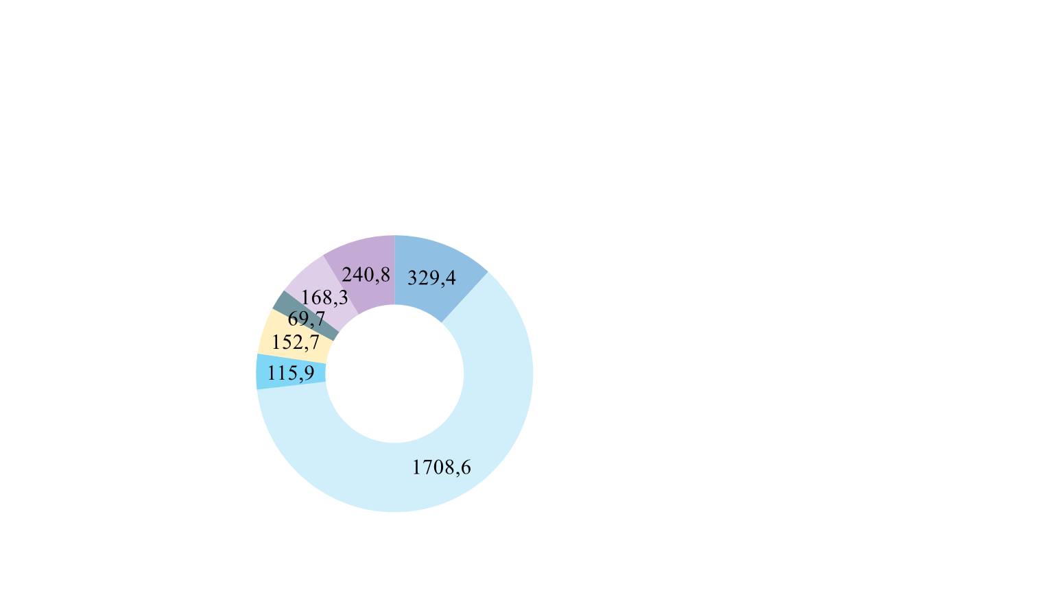
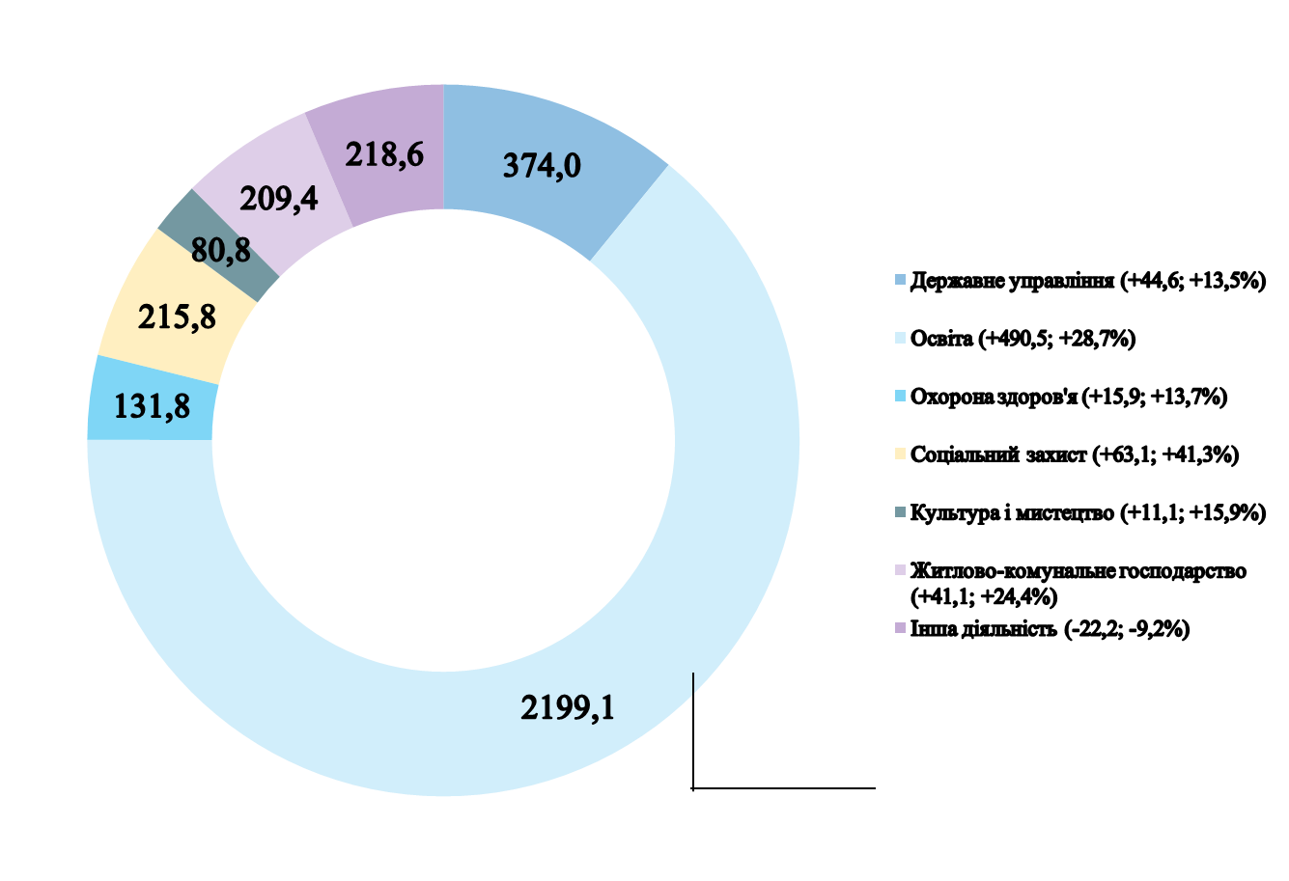
Виконання видаткової частини місцевих бюджетів за І квартал 2026 року
у розрізі галузей бюджетної сфери (загальний та спеціальний фонди)
22,4%
до плану видатків
на 2026 рік
Інша діяльність включає:
Фізична культура і спорт – 43,3 млн грн;
Сільське, лісове, рибне господарство та мисливство – 0,8 млн грн;
Будівництво та регіональний розвиток – 3,8 млн грн;
Транспортна інфраструктура – 25,2 млн грн;
Засоби масової інформації – 0,8 млн грн;
Громадський порядок та безпека – 17,1 млн грн;
Реалізація програм допомоги та грантів ЄС, урядів іноз. держав, МО, донорських установ – 1,1 млн грн;
Захист населення і територій від надзвичайних ситуацій техногенного та природного характеру – 20,3 млн грн;
Охорона навколишнього природного середовища – 0,5 млн грн.
Інші програми та заходи – 105,7 млн грн;
218,6 млн грн
І квартал 2025
І квартал 2026

Slide 17
ВИДАТКИ ЗА ЕКОНОМІЧНОЮ КЛАСИФІКАЦІЄЮ
загальний +спеціальний фонд
3 429,5
МЛН ГРН
Загальна сума касових видатків місцевих бюджетів
404,5
МЛН ГРН
Загальна сума касових видатків обласного бюджету
з них
млн грн
обласний бюджет
місцеві бюджети
2 268,3 (66,1%)
Оплата праці з нарахуваннями
160,2
Оплата товарів і послуг
107,3
352,7 (10,3%)
Субсидії та трансферти підприємствам
80,7
324,5 (9,5%)
Оплата комунальних послуг та енергоносіїв
245,9 (7,2%)
23,1
Інші поточні видатки (у т.ч. соціальне забезпечення)
Капітальні видатки
2,2
66,3 (1,9%)
113,7 (3,3%)
4,7
Субвенції державному бюджету
26,3
58,9 (1,7%)

Slide 18









Дані щодо розподілу вільного залишку коштів та коштів від перевиконання дохідної частини загального фонду бюджету
місцеві бюджети
Соцзахист, створення умов для лікування, реабілітації та перебування ВПО
Капвидатки
Оплата
праці
Медикаменти та ПМ
Заходи, пов’язані зі збройною агресією
Оплата комунальних послуг
Продукти харчування
Інші поточні видатки
Вільний залишок
на 01.01.2026
956,7 млн грн.
Всього розподілено
Нерозподілений залишок на 01.04.2026
383,5
млн грн
573,2
млн грн
60,2%
7,6%
0,1%
1,3%
3,1%
23,7%
2,1%
1,9%
Перевиконання
на 01.04.2026
167,9 млн грн.
45,8
млн грн
29,3%
2,2%
4,8%
0,7%
3,9%
3,8%
55,3%
Здійснено розподіл вільного залишку коштів бюджету - 48 тг, крім 4 тг (Мамалигівська, Усть-Путильська, Герцаївська, Ставчанська) | Здійснено розподіл перевиконання дохідної частини загального фонду бюджету - 15 тг

Slide 19
ВИКОНАННЯ ПОСТАНОВ КАБІНЕТУ МІНІСТРІВ УКРАЇНИ від 26.12.2025 №1749 та №1750
незабезпеченість асигнуваннями видатків з оплати праці та нарахувань на них
по бюджетах територіальних громад станом на 01.05.2025
Найбільша незабезпеченість по зарплаті з нарахуваннями, що не покривається вільними залишками станом на 01.05.2026 у таких громадах: | млн грн
Сокирянська міська ТГ | 19,3
Путильська селищна ТГ | 9,8
Кельменецька селищна ТГ | 9,2
Новоселицька міська ТГ | 7,7
Мамаївська сільська ТГ | 4,4
Герцаївська міська ТГ | 4,4
Новодністровська міська ТГ | 4,4
Мамалигівська сільська ТГ | 4,3
Селятинська сільська ТГ | 3,6
Хотинська міська ТГ | 3,5
Додаткова потреба в асигнуваннях на оплату праці з нарахуваннями, що не покривається вільними залишками
96,1 млн грн
в тому числі
освіта – 64,4 млн грн
соціальний захист – 31,7 млн грн

Slide 20
Середньомісячна зарплата у січні-квітні 2026 року з розрахунку на 1 працівника (соціальний захист), грн.
від 15 000 гривень
до 15 000 гривень
Обласний бюджет
17 351 гривень

Slide 21

Фінансування заходів з територіальної оборони, підтримку діяльності військових частин ЗСУ, сил безпеки й оборони та військовослужбовців, їх сімей і ВПО з місцевих бюджетів області
З місцевих бюджетів профінансовано видатки на підтримку:
Чернівецького прикордонного загону;
Національної Гвардії України;
військових частин ЗСУ;
ГУНП в Чернівецькій області (в т. ч. новостворений стрілецький батальйон);
ДСНС в Чернівецькій області
Профінансовано всього 69,8 млн грн,
з них у вигляді субвенції на утримання військових частин
45,2 млн грн
Не передбачено кошти на потреби військових частин
станом на 01.04.2026 Герцаївською міською територіальною громадою
Кошти спрямовані за наступними напрямками
Інші видатки, пов’язані із збройною агресією:
на підтримку військовослужбовців та їх сімей – 45,6 млн грн;
на підтримку ВПО – 11,2 млн грн;
будівництво та облаштування укриттів - 5,2 млн грн.
Придбання безпілотних літальних апаратів та комплектуючих до них, антидронових щитів, систем нагляду та охорони, оплата послуг ;
Перевезення мобілізованих
Придбання товаро-матеріальних цінностей, запчастин та ремонт автомобілів;
Придбання паливно-мастильних матеріалів та створення резерву палива;
придбання металевих конструкцій типу «Їжак».

Slide 22
Підтримка Збройних Сил України, інших сил безпеки та оборони
Передбачені кошти місцевих бюджетів на підтримку військової частини А4576
Передбачені кошти місцевих бюджетів на підтримку військової частини А1028
Передбачені кошти місцевих бюджетів на встановлення веж та закупілю БАК
2431,3 тис. грн
5500,0 тис. грн
2300,0 тис. грн
Обласний бюджет – 2000,0
Волоківський сільський бюджет – 100,0
Кам’янський сільський бюджет– 100,0
Рукшинський сільський бюджет -100,0
Сучевенський сільський бюджет– 131,3
Обласний бюджет – 5000,0
Веренчанський сільський - 50,0
Магальський сільський – 100,0
Петрівецький сільський – 100,0
Усть- Путильський селищний – 150,0
Юрківецька сільська – 100,0
Вашковецький міський – 100,0
Великокучурівський сільський - 200,0
Вікнянський сільський - 100,0
Волоківський сільський – 100,0
Глибоцький селищний – 500,0
Горішньошировецький сільський – 100,0
Заставнівський міський – 100,0
Кадубовецький сільський – 50,0
Кам’янський сільський – 100,0
Кіцманський міський – 200,0
Клішковецький сільський – 100,0
Красноїльський селищний – 100,0
Мамаївський сільський – 50,0
Петровецький сільський – 100,0
Сторожинецький міський – 100,0
Тарашанський сільський – 50,0
Топорівський сільський – 150,0
Чудейський сільський – 100,0

Slide 23
КРЕДИТОРСЬКА ЗАБОРГОВАНІСТЬ (у порівнянні з початком 2026 року)
місцеві бюджети
120 300,9 тис. грн
(+ 85 779,4 тис. грн)
Освіта
353,3 тис. грн
(+273,1 тис. грн)
Освіта
60 375,0 тис. грн
(+56 032,6 тис. грн)
65,2 %
1,3 %
Охорона здоров’я
290,9 тис. грн
(+290,9 тис. грн)
Охорона здоров’я
3 669,1 тис. грн
(+3 669,1 тис грн)
1,1 %
4,0 %
Соціальний захист
229,7 тис. грн
(+229,7 тис. грн)
Соціальний захист
1 374,9 тис. грн
(+1 204,5 тис. грн)
0,8 %
1,5 %
Капітальне будівництво
(за рахунок грантових коштів)
25 478,4 тис. грн
Культура і мистецтво
389,5 тис. грн
(+3,4 тис. грн)
92,0 %
0,4 %
Державне управління
1 376,7 тис. грн
(+435,4 тис. грн)
Державне управління
14,0 тис. грн
(+14,0 тис. грн)
1,5 %
0,1 %
в т. ч.:
- заробітна плата з нарахуваннями – 48 897,1 тис. грн;
- оплата ком.послуг та енергоносіїв – 10 644,0 тис. грн;
- оплата продуктів харчування – 1 355,4 тис. грн;
- оплата товарів і послуг – 2 225,2 тис. грн;
- оплата інших видатків – 29 480,1 тис. грн.
Інші
25 416,6 тис. грн
(+23 864,6 тис. грн)
Інші
1 332,8 тис. грн
(-238,0 тис. грн)
27,4 %
4,7 %

Slide 24
Загальний рейтинг територіальних громад за фінансовими показниками за І квартал 2026 року
ФІНАНСОВІ ПОКАЗНИКИ:
Рівень дотаційності;
Капітальні видатки на 1 особу (без трансфертів з ДБ та коштів Укргідроенерго);
Обсяг надходжень від сплати ПДФО на 1 особу;
Доходи ЗФ на 1 особу;
Питома вага ЗП у видатках ЗФ;
Темпи зростання (зменшення) доходів ЗФ;
Видатки ЗФ на 1 особу;
Питома вага видатків на утримання апарату управління у власних доходах ЗФ;
Питома вага місцевих податків і зборів у доходах загального фонду бюджету (%)
Питома вага видатків на підтримку ЗСУ і сил безпеки і оборони та моб-х зах. у власних дох. заг. фонду бюджету %
ТОП 5 громад
Новодністровська міська
Чернівецька міська
Сокирянська міська
Глибоцька селищна
Вижницька міська

